Slide 1
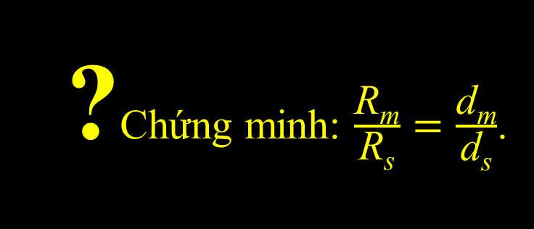
Ví dụ 1: Hình 17 mô tả vị trí tương đối của Mặt Trời, Mặt Trăng và Trái Đất khi xảy ra hiện tượng Nhật thực.
Gọi khoảng cách từ Trái Đất đến Mặt Trời, Mặt Trăng lần lượt là d_{s}=ES, d_{m}=EM.
Gọi bán kính của Mặt Trời, Mặt Trăng lần lượt là R_{s}=SH, R_{m}=MI.
?Chứng minh: $\frac{\text{R}\text{m}}{\text{R}\text{s}}=\frac{\text{d}\text{m}}{\text{d}\text{s}}$.

Slide 2


BÀI 8.2. ỨNG DỤNG CỦA ĐỊNH LÍ THALÈS TRONG TAM GIÁC
Bài giải
Vì MI ⊥ EH, SH ⊥ EH nên MI // SH.
Do đó áp dụng hệ quả của định lí Thalès cho ΔESH, ta có:
$\frac{\text{MI}}{\text{SH}}=\frac{\text{EM}}{\text{ES}}$
hay $\frac{\text{R}\text{m}}{\text{R}\text{s}}=\frac{\text{d}\text{m}}{\text{d}\text{s}}$.

Slide 3
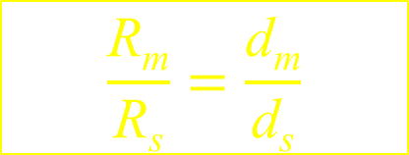
BÀI 8.2. ỨNG DỤNG CỦA ĐỊNH LÍ THALÈS TRONG TAM GIÁC
$$\frac{\text{R}\text{m}}{\text{R}\text{s}}=\frac{\text{d}\text{m}}{\text{d}\text{s}}$$
Các nhà toán học và thiên văn học Hy Lạp cổ đại đã sử dụng hệ thức trên và một số hệ thức có được từ hiện tượng Nguyệt thực để ước lượng bán kính của Mặt Trời, Trái Đất, Mặt Trăng cũng như khoảng cách từ Trái Đất đến Mặt Trăng và Mặt Trời.

Slide 4

Vậy để tính được khoảng cách giữa hai vị trí khi không thể đo đạc trực tiếp khoảng cách giữa hai vị trí đó thì ta thường sử dụng định lí Thalès.
Cụ thể hơn chúng ta cùng tìm hiểu bài học hôm nay.

Slide 5

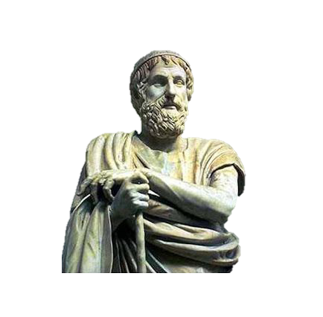




BÀI 8.2. ỨNG DỤNG CỦA
ĐỊNH LÍ THALÈS TRONG TAM GIÁC
(Tiết 1)

Slide 6

BÀI 8.2. ỨNG DỤNG CỦA ĐỊNH LÍ THALÈS TRONG TAM GIÁC
HÌNH THÀNH KIẾN THỨC
Vận dụng được định lí Thalès tính được khoảng cách giữa hai vị trí khi không thể đo đạc trực tiếp khoảng cách giữa hai vị trí đó.

Slide 7

I. ƯỚC LƯỢNG KHOẢNG CÁCH
Ví dụ 2: Để đo khoảng cách giữa hai vị trí B và C như ở Hình 18 mà không thể đo trực tiếp, người ta có thể làm như sau (Hình 19):
Hình 19
Hình 18
- Chọn điểm A ở vị trí thích hợp để ta có thể đo được các khoảng AB, AC.
Xác định các điểm M, N lần lượt thuộc AB, AC sao cho $\frac{\text{A}\text{M}}{\text{AB}}=\frac{\text{AN}}{\text{AC}}$ .
- Đo độ dài đoạn thẳng MN.

Slide 8




I. ƯỚC LƯỢNG KHOẢNG CÁCH
a) Giải thích tại sao ta có thể xác định được khoảng cách giữa hai vị trí B và C ?
b) Tính khoảng cách giữa hai vị trí B và C khi $\frac{\text{AM}}{\text{AB}}=\frac{\text{AN}}{\text{AC}}$ $=\frac{\text{1}}{\text{5}}$ và MN = 18 m.
Bài giải
Xét ΔABC, ta có $\frac{\text{AM}}{\text{AB}}=\frac{\text{AN}}{\text{AC}}$
nên MN // BC (định lí Thalès đảo).
Suy ra: $\frac{\text{M}\text{N}}{\text{B}\text{C}}=\frac{\text{A}\text{M}}{\text{A}\text{B}}$ (hệ quả định lí Thalès).
Do đó: $\text{BC}\text{ = }\frac{\text{AB}\text{.} \text{MN}}{\text{AM}}$. (1)
Vậy ta có thể xác định được khoảng cách giữa hai vị trí B và C.

Slide 9

I. ƯỚC LƯỢNG KHOẢNG CÁCH
b) Áp dụng công thức (1) với khi $\frac{\text{AM}}{\text{AB}}=\frac{\text{AN}}{\text{AC}}$ $=\frac{\text{1}}{\text{5}}$ và MN = 18 m ta được:
$\text{BC}\text{ = }\frac{\text{AB}\text{.} \text{MN}}{\text{AM}}\text{= }\frac{\text{AB}}{\text{AM}}\text{.} \text{MN} \text{= }\frac{\text{1}}{\text{5}}\text{.} \text{18}\text{ = 90 (}\text{m}\text{)}$.
Vậy khoảng cách giữa hai vị trí B và C là 90 m.

Slide 10
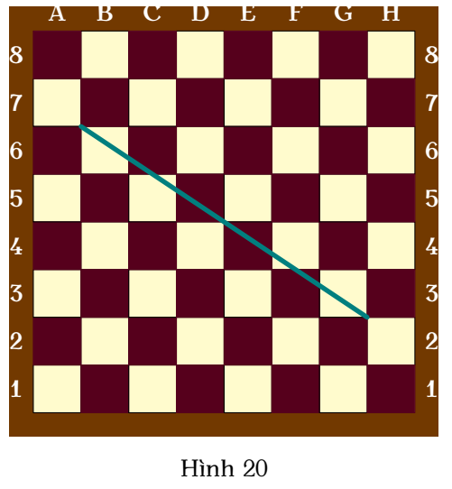

I. ƯỚC LƯỢNG KHOẢNG CÁCH
Luyện tập 1: Bạn Loan đặt một cái que lên bàn cờ vua như ở Hình 20. Bạn ấy nói rằng: Không sử dụng thước đo, có thể chia cái que đó thành ba phần bằng nhau. Em hãy giải thích tại sao.

Slide 11
I. ƯỚC LƯỢNG KHOẢNG CÁCH
Bài giải
Bước 1: Dựng tam giác vuông ABC có độ dài que là cạnh huyền BC.
Bước 2: Chia cạnh góc vuông AB thành 3 phần bằng nhau bởi 2 điểm D và E.
Bước 3: Kẻ đường kẻ dọc của bàn cờ , đi qua 2 điểm D và E cắt que BC tại hai điểm I và K. Khi đó hai điểm I và K sẽ chia BC thành ba phần bằng nhau.
B
D
E
A
I
K
C

Slide 12

I. ƯỚC LƯỢNG KHOẢNG CÁCH
Xét ΔBEK, ta có DI // EK nên:
$\frac{\text{BD}}{\text{DE}}=\frac{\text{BI}}{\text{IK}}$ (định lí Thalès).
Mà BD = DE, do đó: $\text{BI}\text{ = }\text{IK}=\frac{\text{B}\text{K}}{\text{2}}$. (1)
Xét ΔABC, ta có EK // AC nên:
$\frac{\text{AE}}{\text{B}\text{E}}=\frac{\text{KC}}{\text{B}\text{K}}$ (định lí Thalès)
Mà $\text{AE}=\frac{\text{B}\text{E}}{\text{2}}$ nên $\text{K}\text{C}=\frac{\text{BK}}{\text{2}}$. (2)
Từ (1) và (2) suy ra: BI = IK = KC.
B
D
E
A
I
K
C

Slide 13
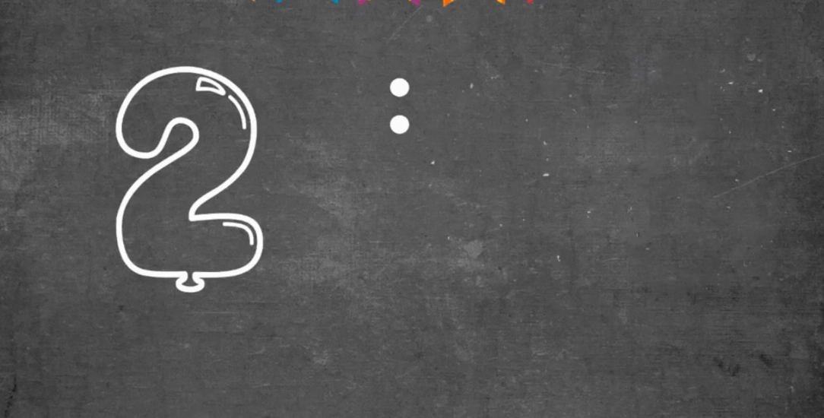


I. ƯỚC LƯỢNG KHOẢNG CÁCH
Luyện tập 2: Với số liệu đo đạc được ghi trên hình vẽ sau.
Hãy tính bề rộng CD của con kênh.
Bài giải
Ta có: (giả thiết). Mà hai góc này ở vị trí đồng vị nên DC // BE.
Do đó, áp dụng hệ quả của định lí Thalès vào ΔACD, ta có: $\frac{\text{CD}}{\text{BE}}=\frac{\text{A}\text{C}}{\text{AB}}$ .
Hay $\frac{\text{CD}}{\text{3}}=\frac{\text{9} \text{+} \text{6}}{\text{6}}$ $=\frac{\text{5}}{\text{2}}$.
Suy ra: CD = 7,5 m.

Slide 14


I. ƯỚC LƯỢNG KHOẢNG CÁCH
Bài 1. Để đo khoảng cách giữa hai vị trí A và B trong đó B không tới được, người ta tiến hành chọn các vị trí C, D, E như ở Hình 24 và đo được AC = 50m, CD = 20m, DE = 18m . Hỏi khoảng cách giữa hai vị trí A và B là bao nhiêu?
Bài giải
Vì AB ⊥ AC, DE ⊥ AC nên DE // AB.
Xét ΔABC có DE // AB, áp dụng hệ quả của
định lí Thalès, ta có:
$\frac{\text{DE}}{\text{AB}}=\frac{\text{CD}}{\text{AC}}$ hay $\frac{\text{18}}{\text{AB}}=\frac{\text{20}}{\text{50}}=\frac{\text{2}}{\text{5}}$.
Suy ra: $\text{AB}=\frac{\text{18 . 5}}{\text{2}}=\text{45 (}\text{m}\text{).}$
Vậy khoảng cách giữa hai vị trí A và B là 45 m.
Hình 24

Slide 15
VẬN DỤNG
BÀI 8.2. ỨNG DỤNG CỦA ĐỊNH LÍ THALÈS TRONG TAM GIÁC
- Vận dụng định lí và hệ quả của định lí Thalès để tính tính được khoảng cách giữa hai vị trí khi không thể đo đạc trực tiếp khoảng cách giữa hai vị trí đó.

Slide 16

Bài 4. Anh Thiện và chị Lương đứng ở hai phía bờ sông và muốn ước lượng khoảng cách giữa hai vị trí A và B ở hai bên bờ sông, anh Thiện đo được BC = 4 m, CD = 2 m, chị Lương đo được AE = 12 m. (Hình 27).

Slide 17

Bài 4. Anh Thiện và chị Lương đứng ở hai phía bờ sông và muốn ước lượng khoảng cách giữa hai vị trí A và B ở hai bên bờ sông, anh Thiện đo được BC = 4 m, CD = 2 m, chị Lương đo được AE = 12 m. (Hình 27).
Bài giải
Vì AE ⊥ AC, CD ⊥ AC nên AE // CD.
Do đó, áp dụng hệ quả của định lí Thalès, ta có:
$\frac{\text{AB}}{\text{BC}}=\frac{\text{AE}}{\text{CD}}$.
Suy ra: $\frac{\text{AB}}{\text{4}}=\frac{\text{12}}{\text{2}} \text{=} \text{6}\text{.}$
Hay AB = 4.6 = 24 (m).
Vậy khoảng cách giữa hai vị trí A và B là 24 m.

Slide 18

HƯỚNG DẪN VỀ NHÀ
Học thuộc định lí và hệ quả của đinh lí Thalès.
Đọc trước nội dung phần ước lượng chiều cao SGK – Trang 59.

Slide 19



CHÀO TẠM BIỆT
VÀ CHÚC CÁC CON HỌC TỐT!

